Slide 1
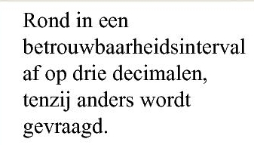
Opgave 2
$$\hat{p}=\frac{225}{1250}$$
$$=0,18$$
Linkergrens:
$$\hat{p}−2∙σ=0,18−2∙0,0108…=0,1582…$$
Rechtergrens:
$$\hat{p}+2∙σ=0,18+2∙0,0108…=0,2017…$$
$$σ=\sqrt{\frac{0,18∙0,82}{1250}}$$
$$=0,0108…$$
( STO->A )
Het $95\%$ - betrouwbaarheidsinterval is $\left[0,158 ;0,202\right]$

Slide 2
$$\frac{143}{715}$$
Linkergrens:
$$\hat{p}=$$
$$=0,2$$
$$\hat{p}−2∙σ=0,2−2∙0,0149…=0,1700…$$
Rechtergrens:
$$\hat{p}+2∙σ=0,2+2∙0,0149…=0,2299…$$
$$σ=\sqrt{\frac{0,2∙0,8}{715}}$$
$$=0,0149…$$
( STO->A )
Het $95\%$ - betrouwbaarheidsinterval is $\left[0,170 ;0,230\right]$
Ondervraagden vrouwen in Zuid-Holland: $225−143=82$
$$\frac{82}{535}$$
Linkergrens:
$$\hat{p}=$$
$=0,153$…
( STO->A )
$$\hat{p}−2∙σ=0,153…−2∙0,0155…=0,1221…$$
$$σ=\sqrt{\frac{0,153…∙(1−0,153…)}{535}}$$
Rechtergrens:
$$\hat{p}+2∙σ=0,153…+2∙0,0155…=0,1844…$$
Het $95\%$ - betrouwbaarheidsinterval is $\left[0,122 ;0,184\right]$
$$=0,0155…$$
( STO->B )

Slide 3
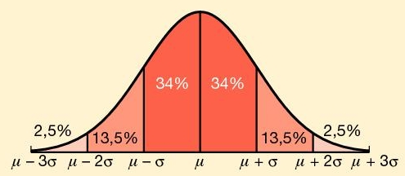
a)
Het $95\%$ - betrouwbaarheidsinterval is $\left[0,158 ;0,202\right]$
breedte:
$$0,202−0,158=0,044$$
$$\left(n=1250\right)$$
b)
Het $95\%$ - betrouwbaarheidsinterval is $\left[0,170 ;0,230\right]$
breedte:
$$0,230−0,170=0,06$$
$$\left(n=715\right)$$
c)
Het $95\%$ - betrouwbaarheidsinterval is $\left[0,122 ;0,184\right]$
breedte:
$$0,184−0,122=0,062$$
$$\left(n=535\right)$$
Op volgorde van breedte:
a – b – c
Hoe groter de steekproefgrootte (n), hoe kleiner de breedte
$$0,264−0,216=4∙σ$$
$$4σ$$
$$0,048=4∙σ$$
$$0,216$$
$$0,264$$
$$σ=\frac{0,048}{4}=0,012$$
De gevraagde standaardafwijking is $0,012$

Slide 4
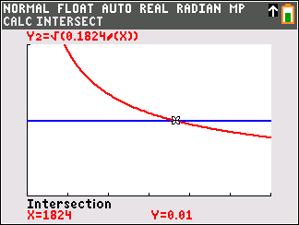
$$\hat{p}=\frac{0,220+0,260}{2}$$
$$4σ=0,260−0,220=0,04$$
$$=0,24$$
$$σ=0,01$$
$$4σ$$
$$σ=\sqrt{\frac{\hat{p}∙\left(1−\hat{p}\right)}{n}}$$
$$0,220$$
$$0,260$$
Gebruik:
om de steekproefgrootte(n) te vinden
$$0,01=\sqrt{\frac{0,24∙0,76}{n}}$$
$$n=?$$
$$Y_{2}=\sqrt{\frac{0,1824}{x}}$$
Voer in:
$$Y_{1}=0,01$$
en
Calc – intersect op venster
$$\left[0, 3000\right]x$$
$$\left[0;0,02\right]$$
geeft
$$x=1824$$
Men had $1824$ festivalgangers moeten ondervragen.

Slide 5
$$σ=\sqrt{\frac{\hat{p}∙\left(1−\hat{p}\right)}{n}}$$
$$\hat{p}=\frac{?}{415}$$
en
$$0,020=\sqrt{\frac{\hat{p}∙\left(1−\hat{p}\right)}{415}}$$
$$Y_{2}=\sqrt{\frac{x∙\left(1−x\right)}{415}}$$
Voer in:
$$Y_{1}=0,020$$
en
Calc – intersect op venster
$$\left[0,1\right]x$$
$$\left[0; 0,04\right]$$
geeft

Slide 6
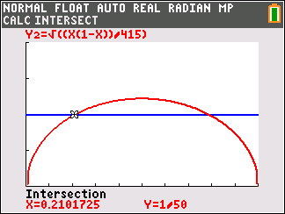
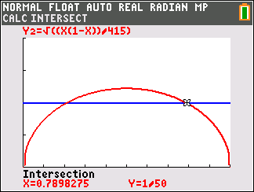
$$σ=\sqrt{\frac{\hat{p}∙\left(1−\hat{p}\right)}{n}}$$
$$\hat{p}=\frac{?}{415}$$
en
$$0,020=\sqrt{\frac{\hat{p}∙\left(1−\hat{p}\right)}{415}}$$
$$Y_{2}=\sqrt{\frac{x∙\left(1−x\right)}{415}}$$
Voer in:
$$Y_{1}=0,020$$
en
opgave
$$\hat{p}≈0,789…$$
ligt ver buiten het
Calc – intersect op venster
$$\left[0,1\right]x$$
$$\left[0; 0,04\right]$$
betrouwbaarheidsinterval dus zeer onwaarschijnlijk
geeft
$x=0,21017$…
en
$$x=0,78982…$$
$$\frac{?}{415}$$
dus
$$0,21017…=$$
$$?=415∙0,21017…$$
$$≈87$$
Naar verwachting ongeveer $87$ festivalgangers

